Slide 1


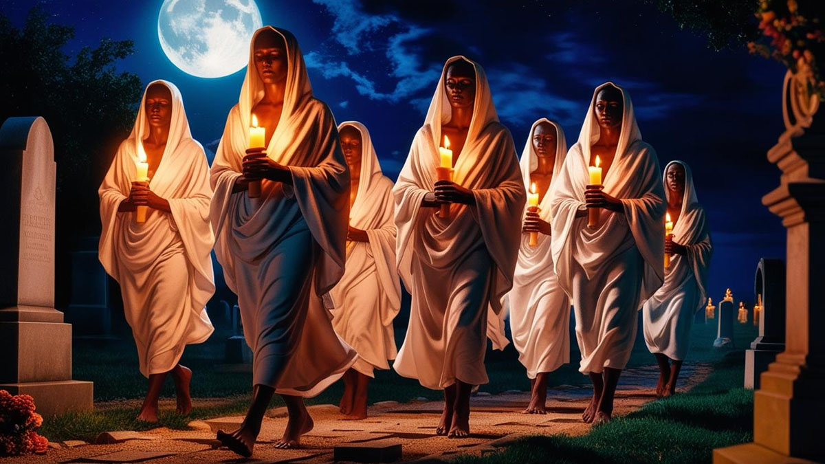
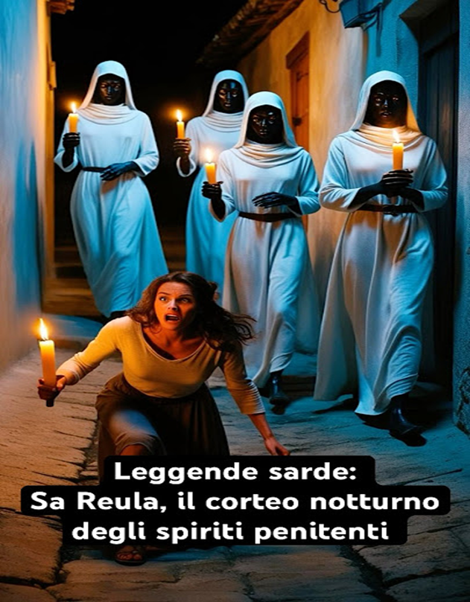

LLI 4 - LEZIONE LIVELLO INTERMEDIO
LA LEGGENDA DI “SA REULA”
Folklore Italiano: Sa Reula

Slide 2
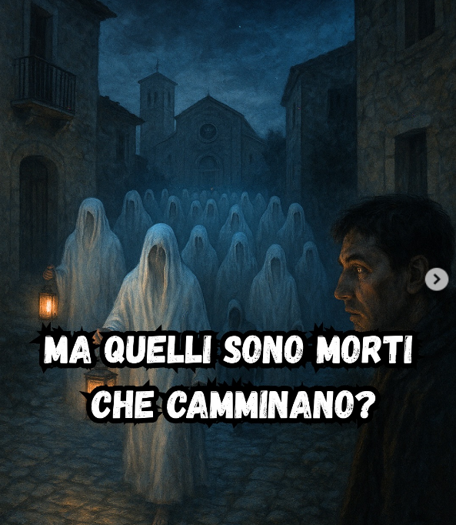
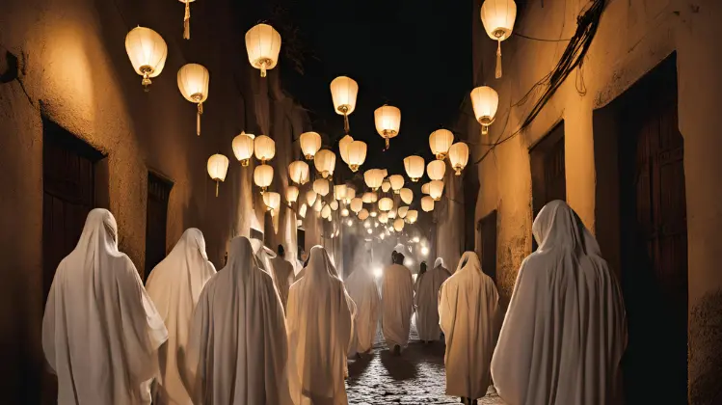
LLI 4 - LEZIONE LIVELLO INTERMEDIO

Slide 3

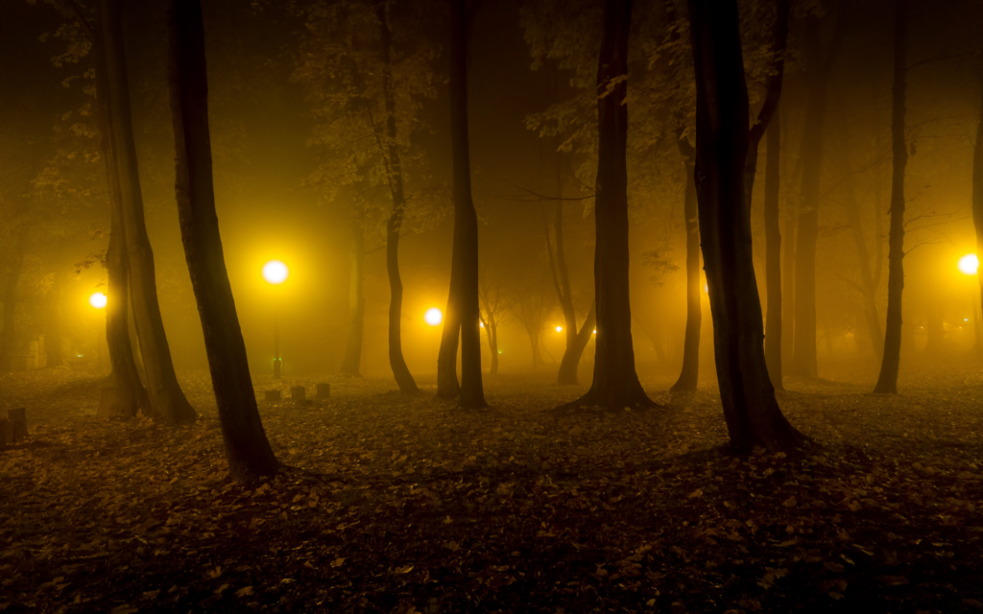
LLI 4 - LEZIONE LIVELLO INTERMEDIO

Slide 4
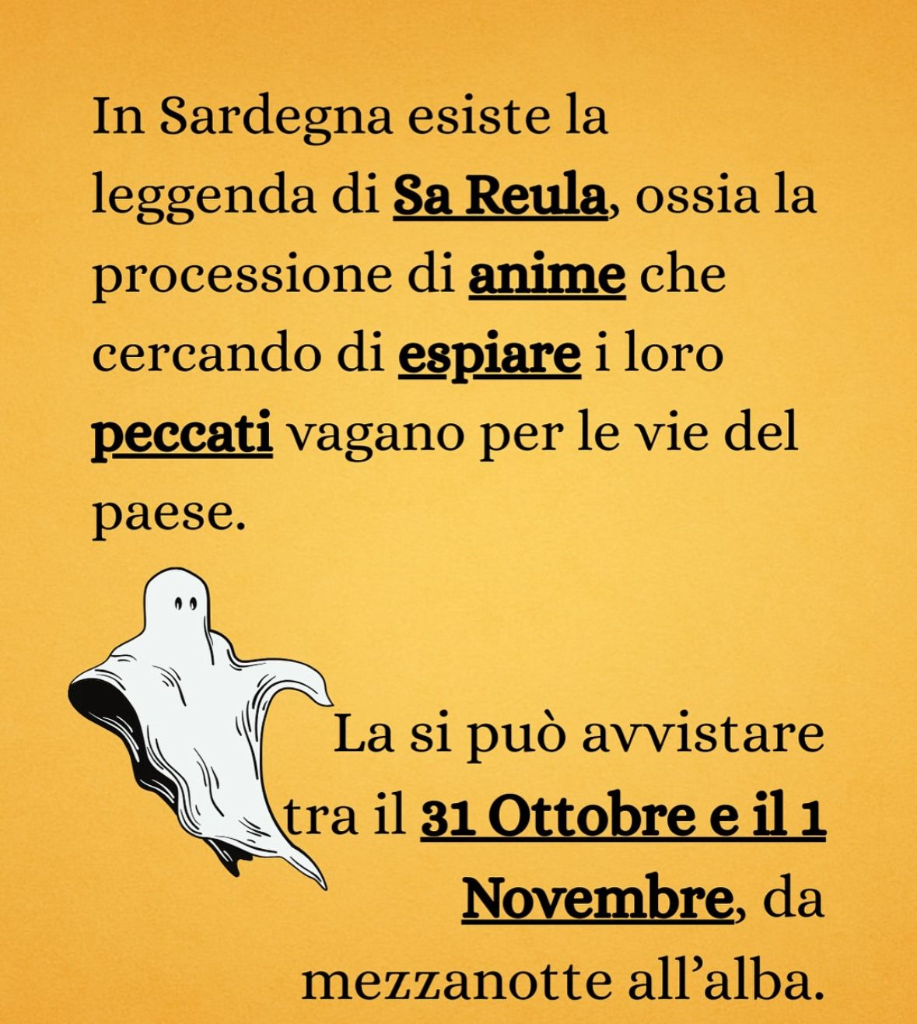
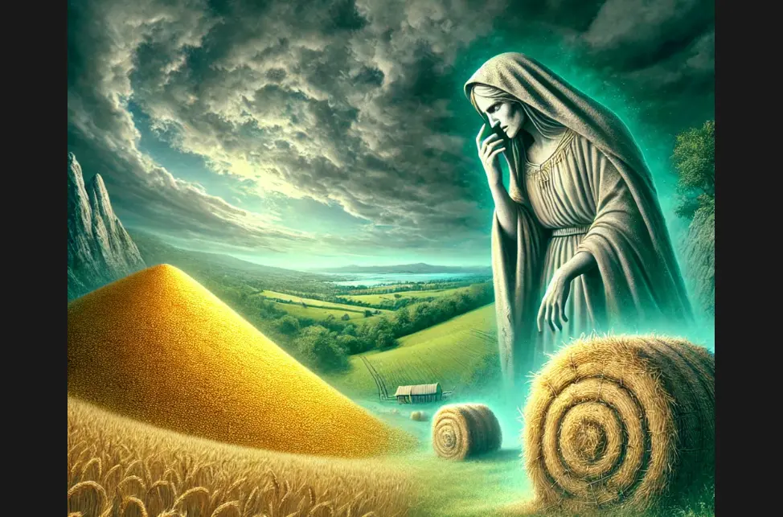
LLI 4 - LEZIONE LIVELLO INTERMEDIO

Slide 5
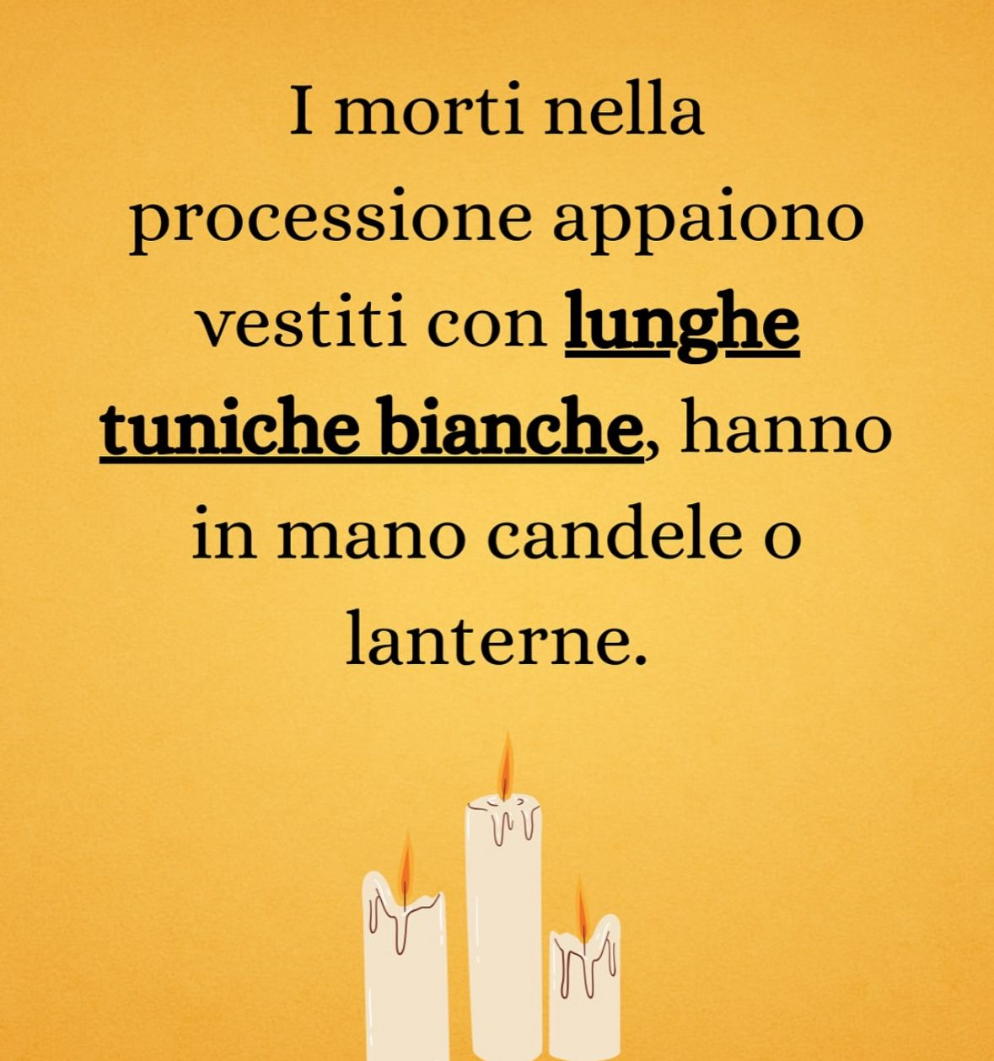
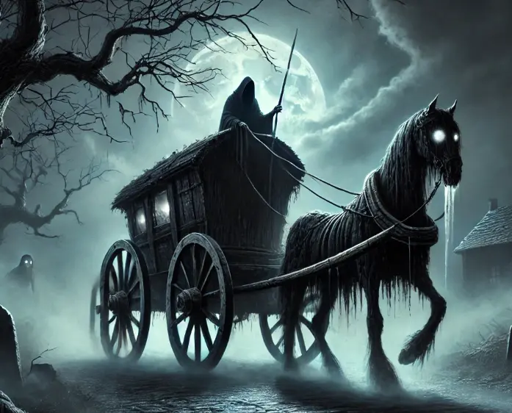
LLI 4 - LEZIONE LIVELLO INTERMEDIO

Slide 6
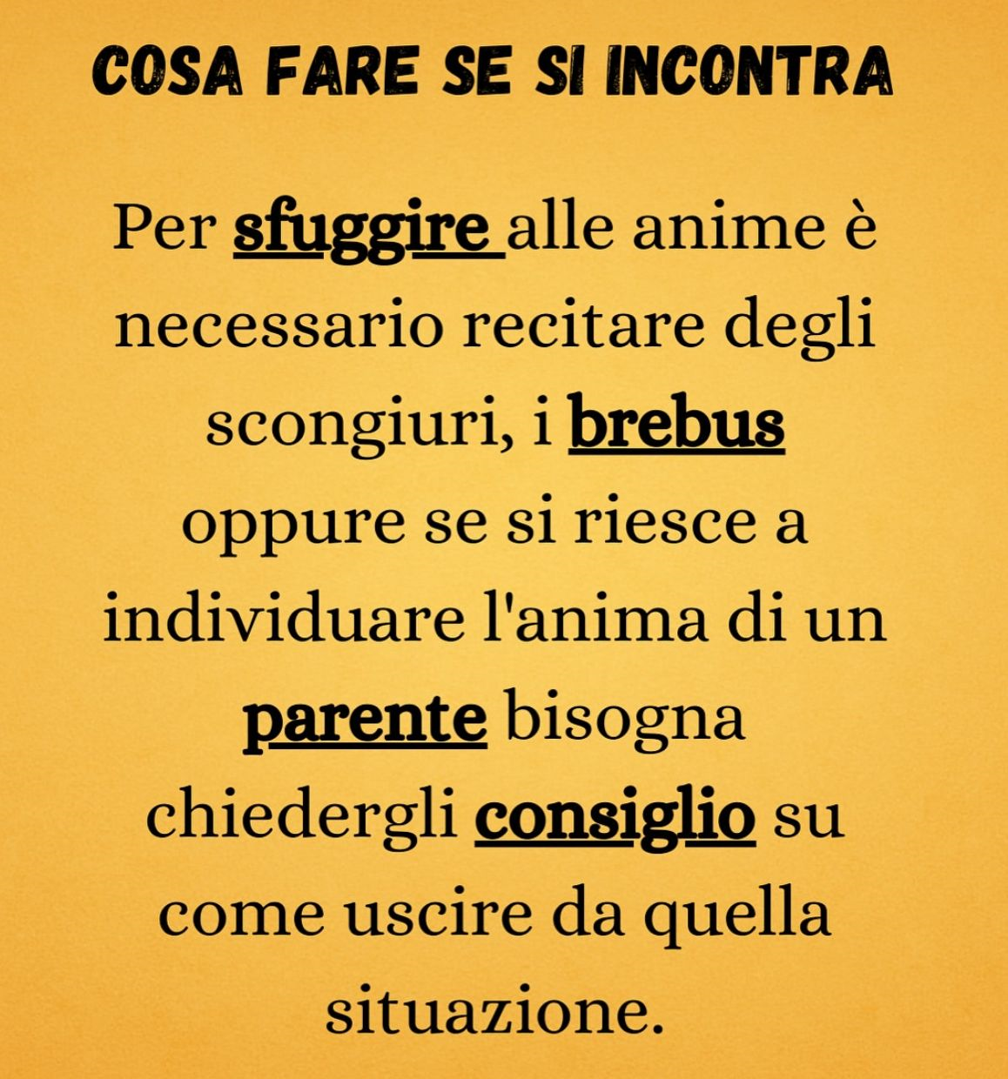
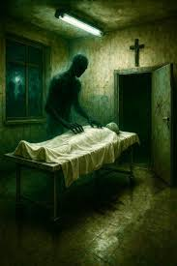
LLI 4 - LEZIONE LIVELLO INTERMEDIO

Slide 7
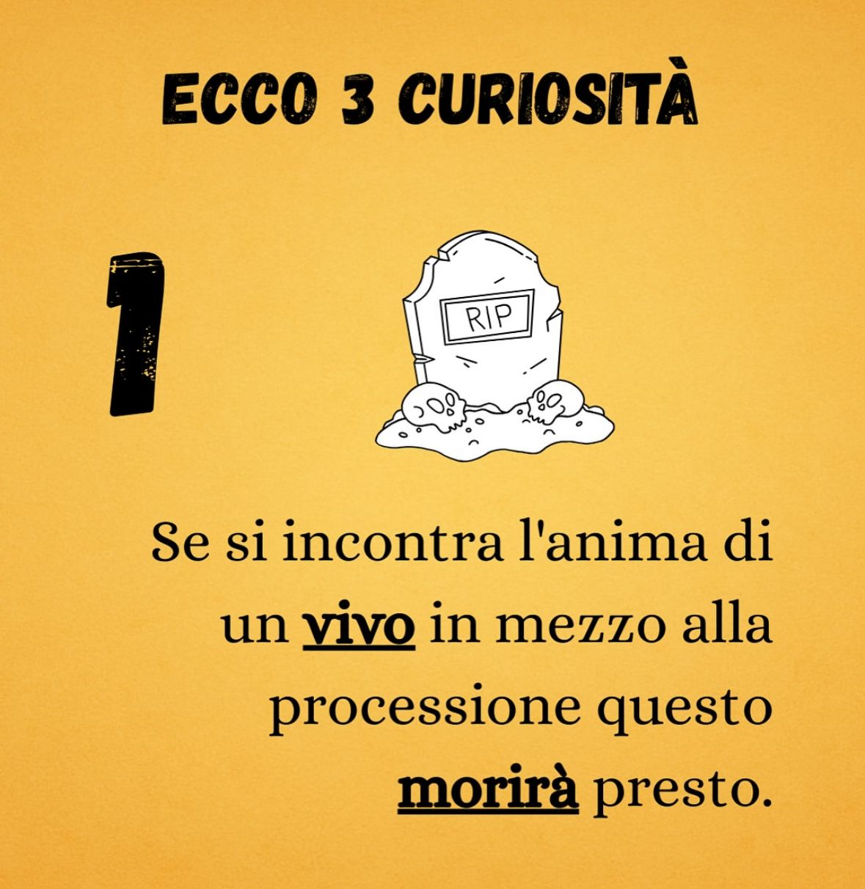
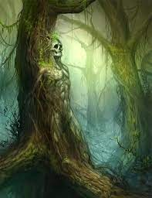
LLI 4- LEZIONE LIVELLO INTERMEDIO

Slide 8
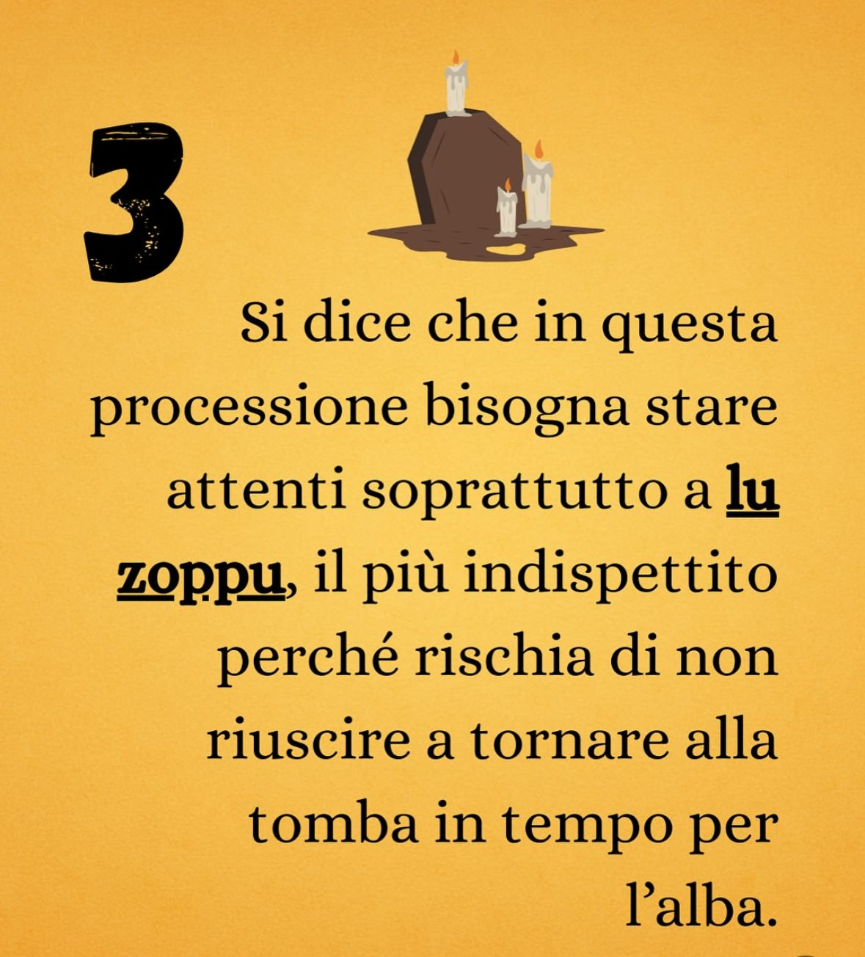
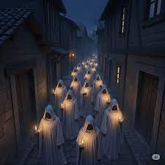
LLI 4 - LEZIONE LIVELLO INTERMEDIO

